Slide 1
оценка времени дожития пациентов с боковым амиотрофическим склерозом на основе характеристик графа водородных связей
Воронкина Д.К

Slide 2
Интерпретация данных
 | A4T | A4V
4.A@N-20.A@O | 0.821 | 0.851
5.A@N-150.A@O | 0.906 | 0.974
6.A@N-18.A@O | 0.928 | 0.899
Столбец с информацией о ребрах: донор-акцептор
Донор
Акцептор
Столбцы, содержащие веса соответствующих ребер. Каждый столбец представляет информацию по одному пациенту.

Slide 3
Интерпретация данных
6.A@N
Позиция аминокислотного остатка
Имя субъединицы
Название атома

Slide 4
Варианты построения графа
20.A@O
4.A@N
1. В качестве вершины выступает водородная связь полностью.

Slide 5
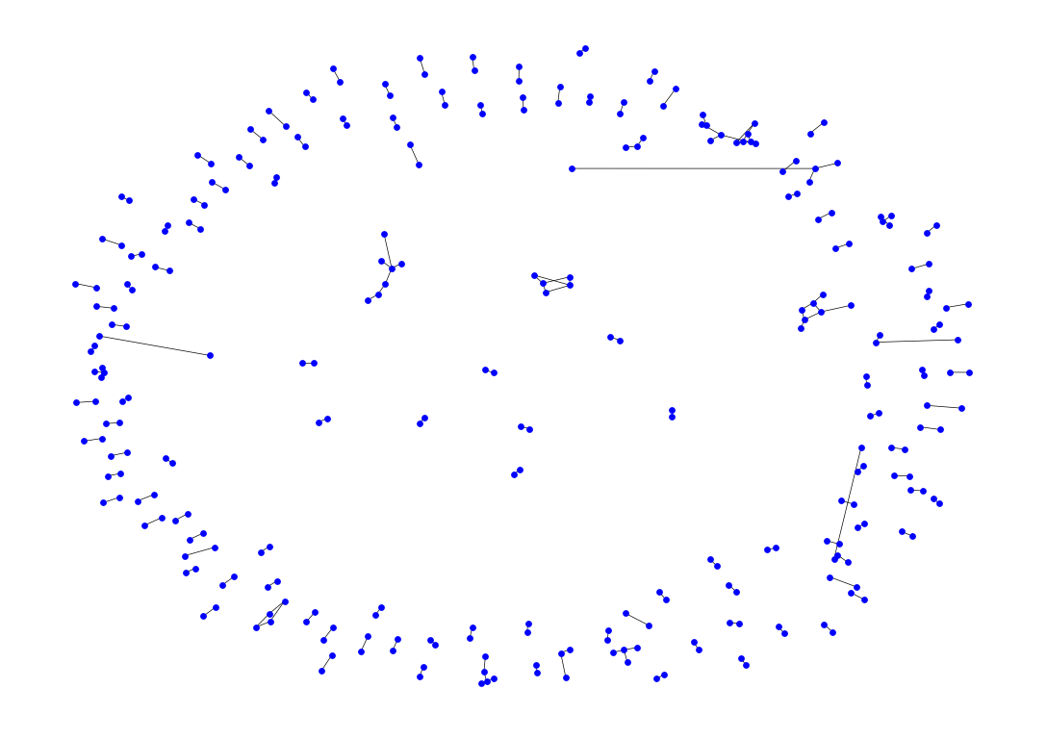
Пример графа для одного из пациентов

Slide 6
Характеристики, используемые для графа.
Количество вершин
Количество ребер
Плотность графа
Степень ассортативности графика
Индекс Эстрады
Размер наибольшего клика на графе

Slide 7
Варианты построения графа
20.A
4.A
2. В качестве вершины выступает позиция аминокислотного остатка с субъединицей.

Slide 8
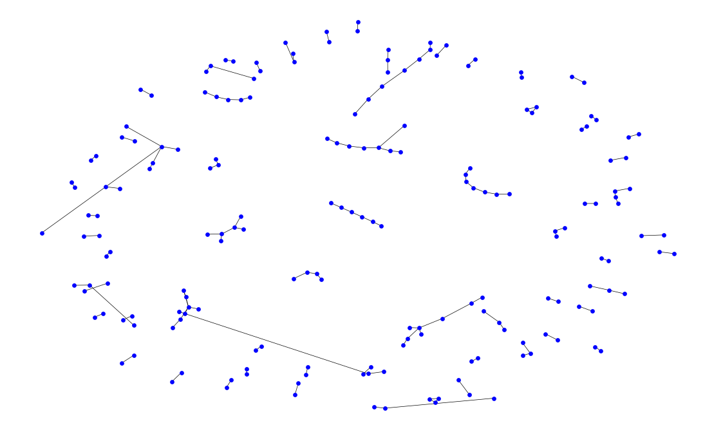
Пример графа для одного из пациентов

Slide 9
Характеристики, используемые для графа.
Количество вершин
Количество ребер
Плотность графа
Транзитивность
Средний коэффициент кластеризации
Степень ассортативности графика
Индекс Эстрады
Размер наибольшего клика на графе

Slide 10
Варианты построения графа
A@O
A@N
3. В качестве вершины выступает атом с субъединицей.

Slide 11
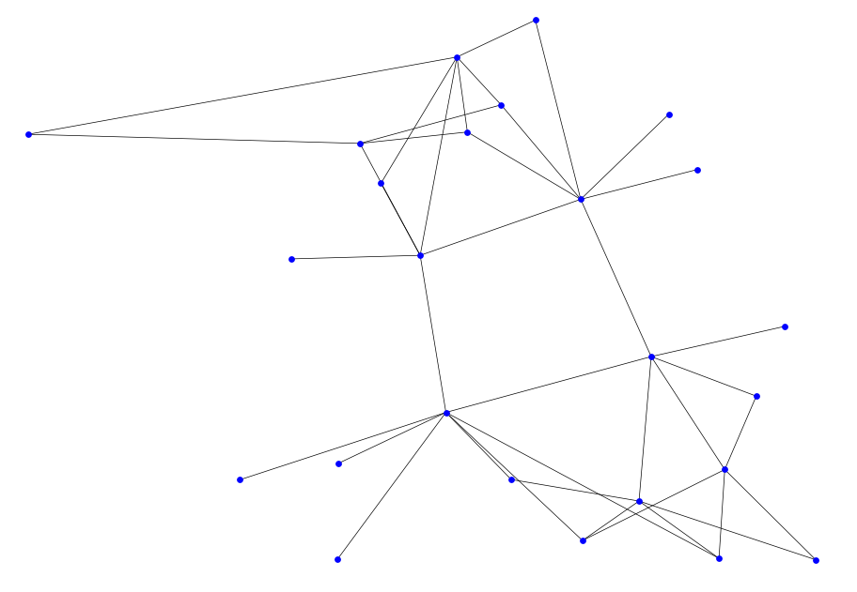
Пример графа для одного из пациентов

Slide 12
Характеристики, используемые для графа.
Количество вершин
Количество ребер
Плотность графа
Радиус графа
Диаметр графа
Транзитивность
Средний коэффициент кластеризации
Связность графа
Степень ассортативности графика
Индекс Эстрады
Размер наибольшего клика на графе

Slide 13
Варианты построения графа
O
N
4. В качестве вершины выступает атом без субъединицы.

Slide 14
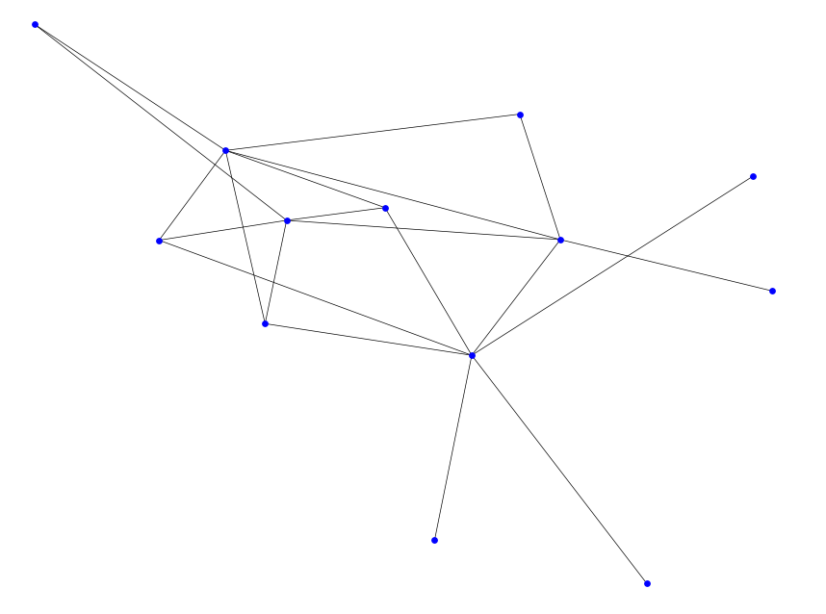
Пример графа для одного из пациентов

Slide 15
Характеристики, используемые для графа.
Количество вершин
Количество ребер
Плотность графа
Радиус графа
Диаметр графа
Транзитивность
Средний коэффициент кластеризации
Связность графа
Степень ассортативности графика
Индекс Эстрады
Размер наибольшего клика на графе

